Slide 1
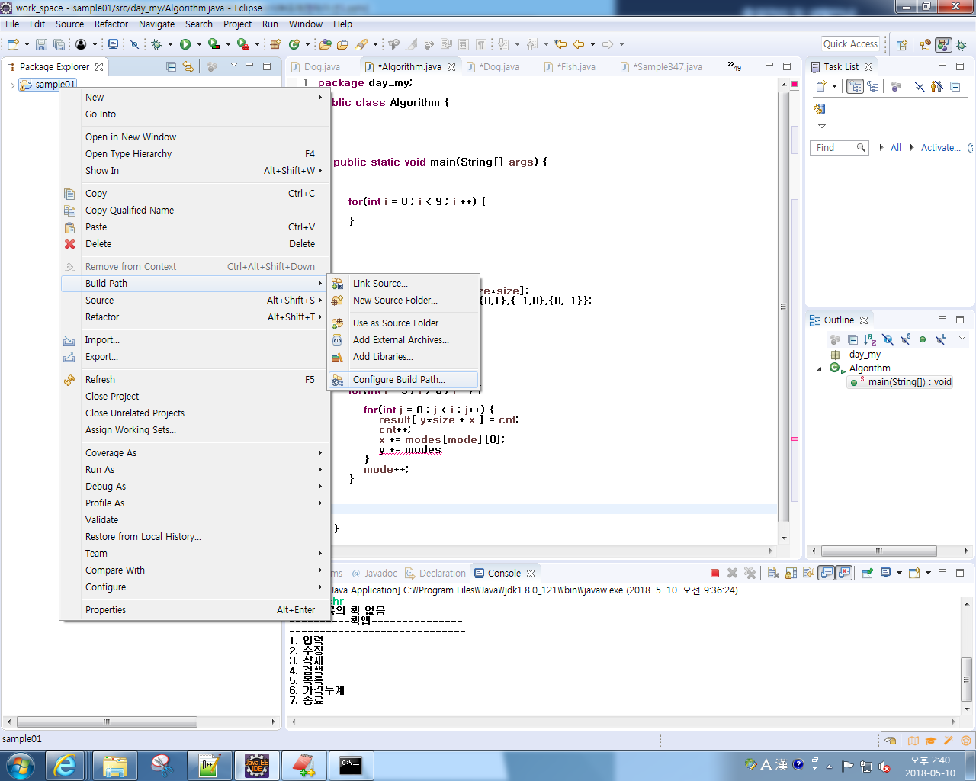
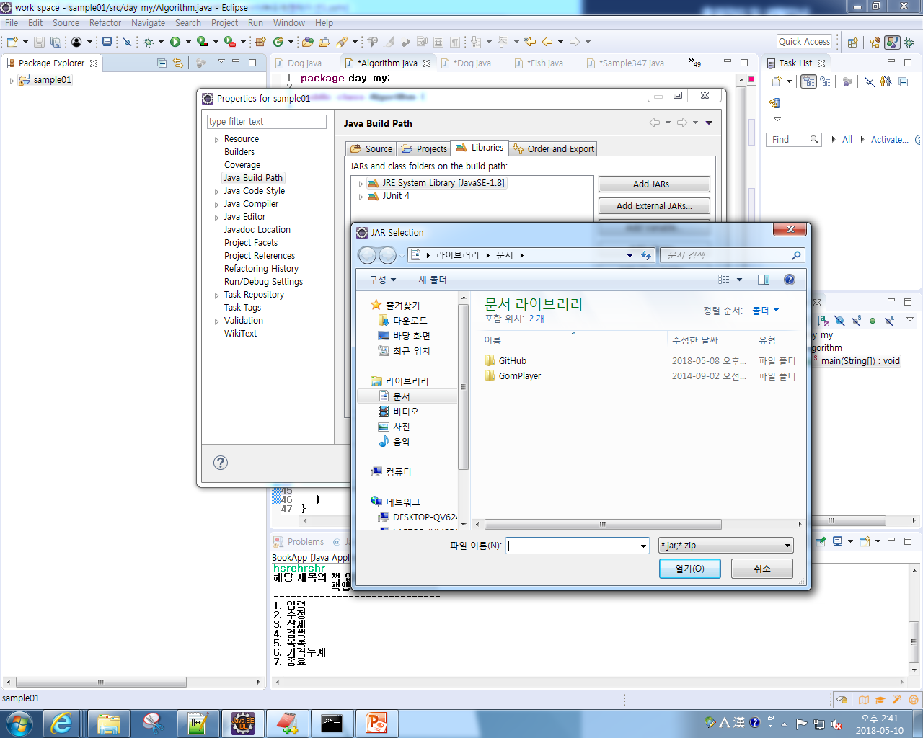

Slide 2
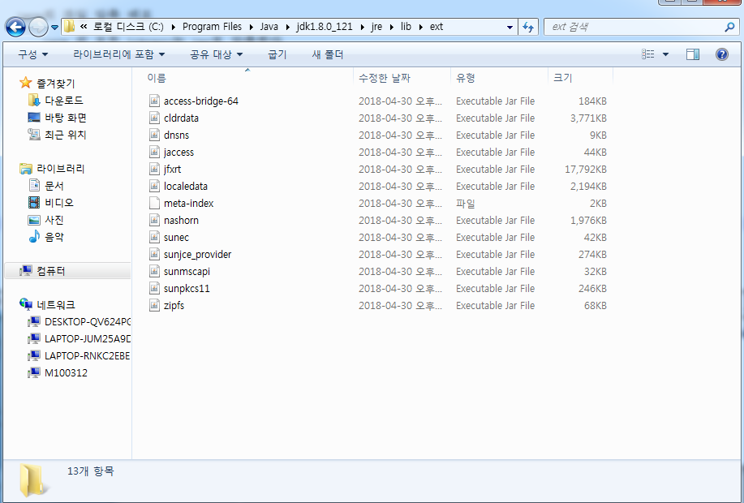
Classpath 상관없이 무조건 사용할 수 있는 라이브러리는 여기 있음

